Slide 1
ONDOKUZ MAYIS ÜNİVERSİTESİ
ÖĞRENCİ KALİTE KOMİSYONU TOPLANTISI
ETKİNLİK İZLEME VE KOORDİNASYON EKİBİ
DANIŞMANLAR
Dr. Öğr. Üyesi Burak AKYÜZ
Araş. Gör. Hakan ÖZTÜRK
Araş. Gör. Soner ÖZMEN
Araş. Gör. Kübra GÜLIRMAK GÜLER
Ayyüce BAŞ
Berat OKUR
Rıdvan YILDIRIM
Kerime Birgül BİLGİÇ

Slide 2
Anketlere Katılım ve Katılımın Önemi

Slide 3
Eğitim ve öğretim hangi yollarla değerlendirilmektedir?
Eğitim ve öğretimle ilgili istatistiki göstergeler (her yarıyıl açılan dersler, öğrenci sayıları, başarı durumları, geri bildirimler) periyodik olarak ÜNİKYS, EBS ve EÖPD aracılığıyla izlenmekte ve değerlendirilmektedir.

Slide 4
2019 yılından bu yana devam eden EÖPD sistemi aracılığıyla her dönem sonunda akademik personelin eğitim öğretim performans değerlendirmesi ve öğrenci anketi yapılmakta, raporlamalar bu yolla daha hızlı ve verimli şekilde yapılabilmektedir.

Slide 5
EÖPD sistemi eğitim faaliyetlerinin çevriminin tamamlanmasında önemli bir yeri olan ve etkin kullanılan mekanizmalardandır.

Slide 6
Öğrenci geri bildirimleri
Eğitim öğretim faaliyet alanındaki iyileştirmelerde kullanılmak üzere öğrenci geri bildirimleri alınmakta ve işletilmektedir.

Slide 7
KALİTE KOORDİNATÖRLÜĞÜ OMÜ ÜBYS'DE UYGULANACAK ANKET UYGULAMA VE İZLEME TAKVİMİ
S.No | Anket Adı | Gereklilik Kaynağı | Hedef Kitle (Paydaş Türü) | Anket Uygulama Dönemi | Hedef Kitleye Duyuru/Hatırlatma Dönemleri | Değerlendirme Rapor Dönemi | Duyuru Türü
1 | PP.5.3.FR.0018-Öğrenci Memnuniyeti Anketi | Paydaş memnuniyetini artırmak; Süreç ve faaliyetlerin iyileştirilmesi (YÖKAK) | Öğrenci | Yılboyu | Mayıs | Yılsonu | Mail, Web Sayfası
2 | PP.5.3.FR.0020-Ders Değerlendirme Anketi | Eğitim Niteliğinin Artırılması (EOPD) | Öğrenci | Yarıyıl Sonu Sınav Dönemi | Yarıyıl Sonu | Dönem Sonu | OMÜ ÜBYS, Mesaj, Mail
3 | PP.5.3.FR.0046 Ders İş Yükünün Belirlenmesi Anketi | Eğitim Niteliğinin Artırılması | Öğrenci | Yarıyıl Sonu Sınav Dönemi | Yarıyıl Sonu | Dönem Sonu | OMÜ ÜBYS, Mesaj, Mail
4 | PP.5.3.FR.0022-İş Yeri Eğitimi Değerlendirme Anketi - Öğrenci | Eğitim Niteliğinin Artırılması | Öğrenci | Dönem Sonu | Eğitim Sonu | Yılsonu | Mail, Web Sayfası
5 | PP.5.3.FR.0024-Öğrenci Staj Değerlendirme Anketi | Staj Değerlendirme | Öğrenci | Staj Sonu | Staj Başı | Yılsonu | Mail, Web Sayfası
6 | PP.5.3.FR.0045-Danışman Görüşme Memnuniyet Anket Formu | Öğrenci Akademik Danışmanlık Hizmetleri | Akademik Birimler | Yılboyu | Görüşme başında/Dönem başı | Dönem Sonu/Yıl sonu | Şifahen, Mesaj, Mail, Web Sayfası
7 | PP.5.3.FR.0044-Dönem Bazlı Danışman Değerlendirme Anket Formu | Öğrenci Akademik Danışmanlık Hizmetleri | Akademik Birimler | Genel | Dönem Sonu | Dönem Sonu Yılsonu | Şifahen,Mesaj, Mail, Web Sayfası

Slide 8
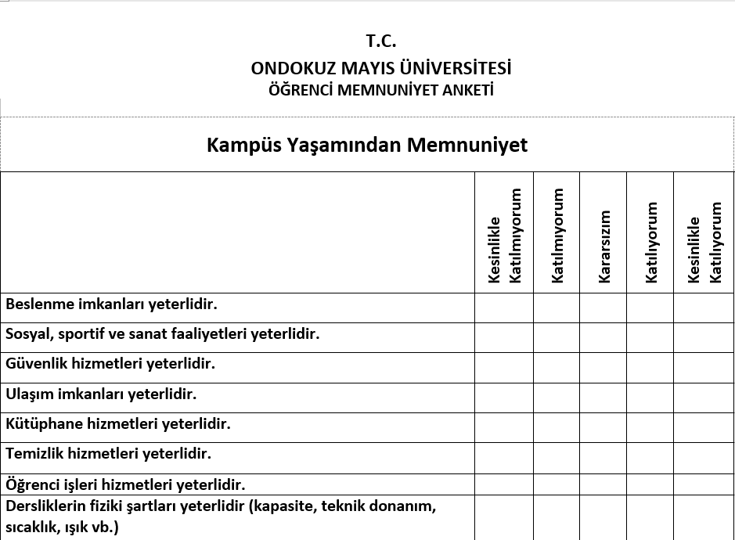
1.ÖĞRENCİ MEMNUNİYET ANKETİ
Bu anket araçlığı ile öğrenciler; kampüsü, kalite ve akreditasyon süreçlerini ve kayıtlı oldukları kurumu birçok açıdan değerlendirmektedir.

Slide 9
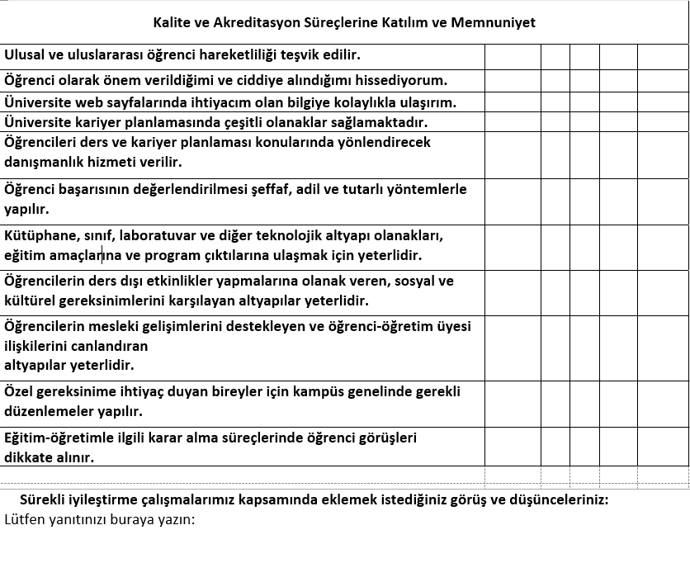
KALİTE ve AKREDİTASYON SÜREÇLERİNE KATILIM VE MEMNUNİYET ANKETİ

Slide 10
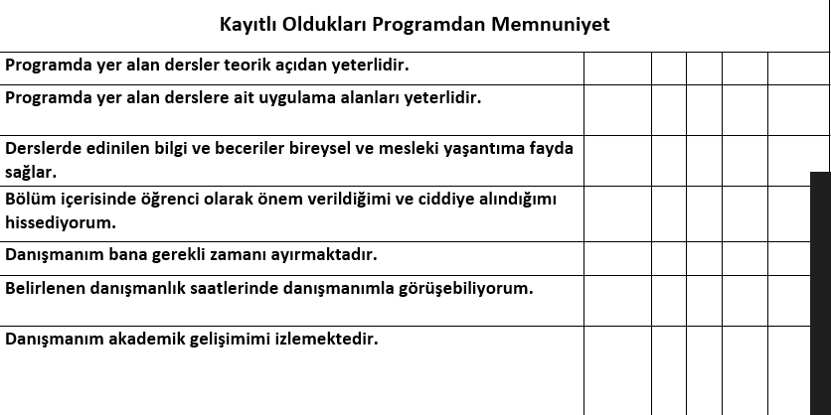
KAYITLI OLDUKLARI PROGRAMDAN MEMNUNİYET

Slide 11
2.DERS DEĞERLENDİRME ANKETİ
Ders değerlendirme anketi aracılığı ile, öğrencilerin eğitim öğretim açısından dersi ve öğretim elemanını değerlendirme amacıyla kullanılmaktadır.
Bu anket eğitim öğretim kalitesini yükseltmek amacıyla kullanılmaktadır. Dolayısıyla bu ankete verilen cevapların doğru ve samimi olması, eğitim öğretim süreçlerinin doğru değerlendirilmesi, kalite süreçleri ve hedefleri açısından çok önemli bir yere sahiptir.

Slide 12
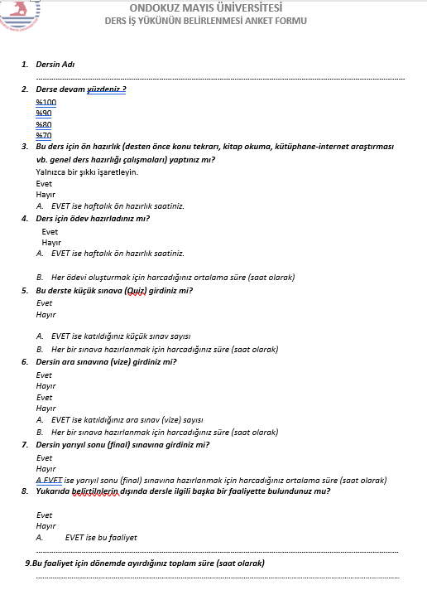
3.DERS İŞ YÜKÜNÜN BELİRLENMESİ ANKET FORMU
Bu anket aracılığı ile ders için ödev, sınavlar vb. gibi uygulamalar için harcanan süre saat bazlı değerlendirilmektedir. Bu yolla belirli hesaplamalar yapılarak derslerin AKTS’leri belirlenmektedir.

Slide 13
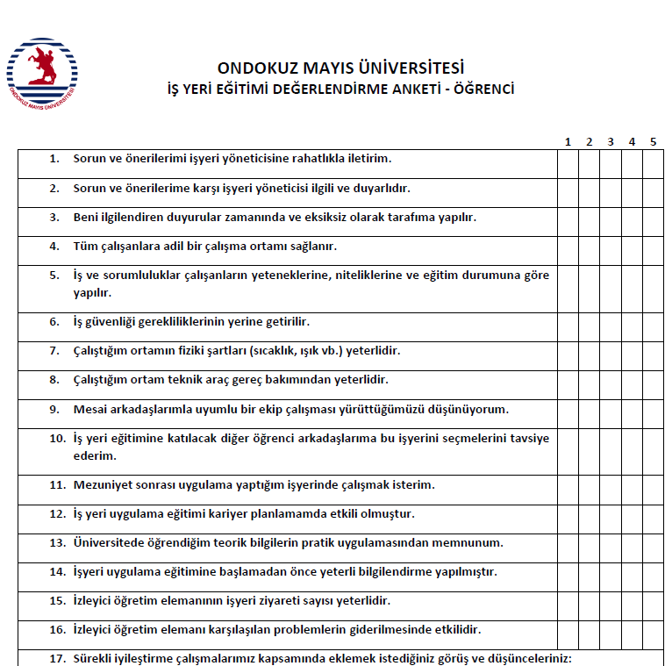
4.İŞ YERİ EĞİTİMİ DEĞERLENDİRME ANKETİ
Bu anket formu, öğrencilerin işyerini fiziki, teknik ve uyumluluk açısından değerlendirmeleri için hazırlanmıştır. Öğrenciler bu yolla işyerini; iş güvenliği, adalet, kariyer katkısı, problem çözme gibi iş yerini birçok açıdan değerlendirmektedir.

Slide 14
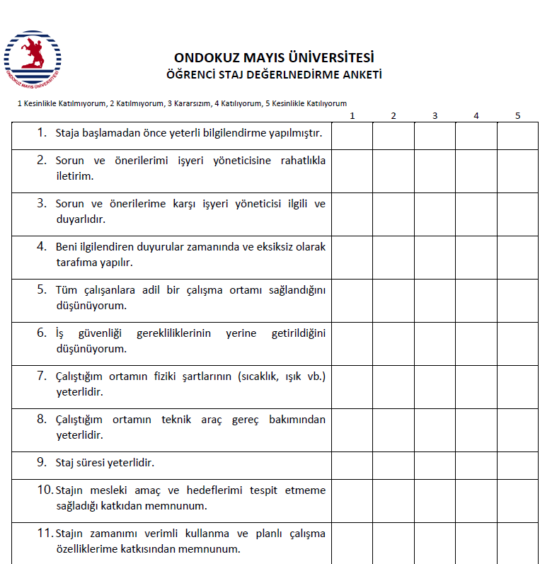
5.ÖĞRENCİ STAJ DEĞERLENDİRME FORMU
Bu anket, staj yapan öğrenciler için hazırlanmıştır. Öğrenciler bu form aracılığı ile; staj öncesi, staj esnası ve staj sonrası olmak üzere birçok kriter açısından ele almaktadır.

Slide 15
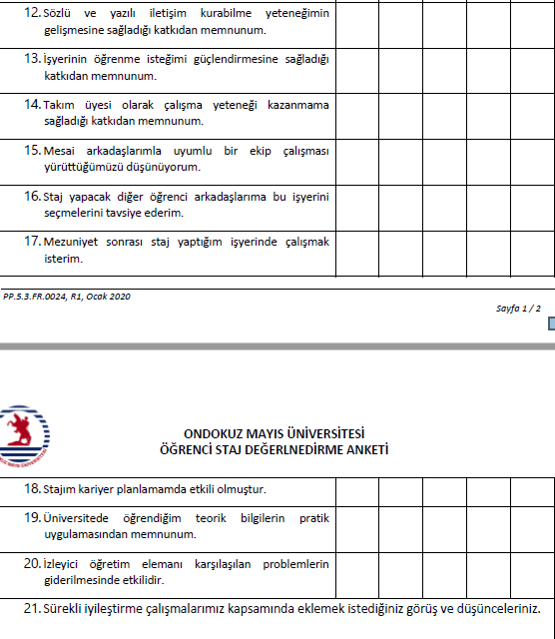
ÖĞRENCİ STAJ DEĞERLENDİRME FORMU (devam)

Slide 16
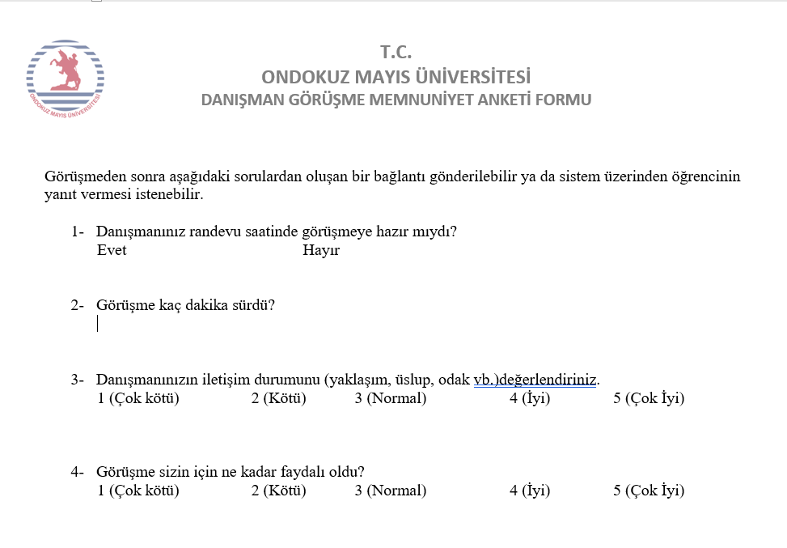
6.DANIŞMAN GÖRÜŞME MEMNUNİYET ANKETİ FORMU
Bu anket formu, öğrencinin danışmanı ile gerçekleştirdiği danışmanlık toplantısı sonrası doldurulmaktadır. Öğrenci danışmanı ile geçirdiği danışmanlık toplantısını dört madde ile değerlendirmektedir.

Slide 17
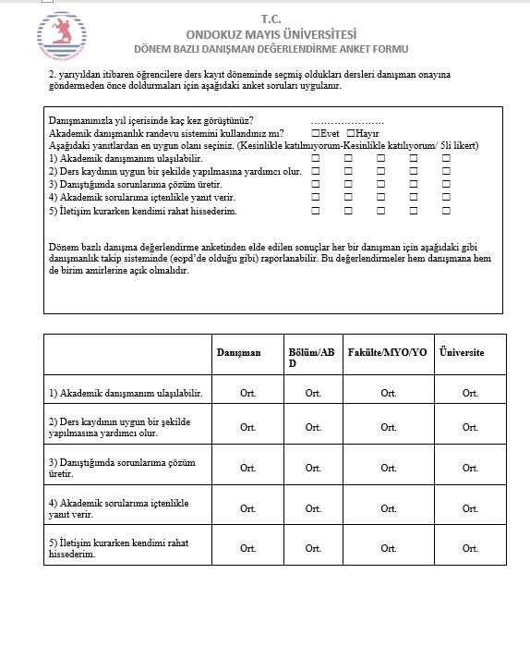
7.DÖNEM BAZLI DANIŞMAN DEĞERLENDİRME FORMU
Dönem bazlı danışman değerlendirme formunda öğrenciler danışmanlarını, bölüm/abd başkanlarını; ulaşılabilirlik, ders kaydının uygun şekilde yapılmasına yardımcı olma, çözüm sunma olanakları ve sorulara yanı verme durumu açısından değerlendirmektedir. Bu değerlendirmeler raporlanmaktadır.

Slide 18
ANKETLERİ DOĞRU OLARAK DOLDURMANIZ NEDEN ÖNEMLİ?
Kampüs olanaklarının değerlendirilmesi ve eksikliklerin belirlenerek, gerekli faaliyetlerin planlanmasına katkı sağlamak,
Hizmet kalitesini artırmak,
Eğitim niteliğini artırmak,
İyileştirici faaliyetleri planlamak,
Öğrencilerin üniversitemizde yürütülen faaliyetler ve hizmetlere ilişkin memnuniyetlerini ölçmek, memnuniyet düzeylerini izlemek,
Hizmet niteliğinin korunması ve daha da artırmak,
Sonuçları iyileştirmelere yansıtılarak memnuniyetlerini artırmaktır.

Slide 19
ANKETLERİ DOĞRU OLARAK DOLDURMANIZ NEDEN ÖNEMLİ? https://kalite.omu.edu.tr/wp-content/uploads/sites/28/2023/04/2022-ANKET-RAPORU-25.04.2023-son-yayinlanan.pdf

Slide 20
Teşekkürler

